Slide 1




Universidade de Santa Catarina
30° Seminário de Iniciação Científica
Centro de Ciências Tecnológicas – CCT
Departamento de Ciências da Computação
BDES - Grupo de Banco de Dados e Engenharia de Software
REDES SOCIAIS PROFISSIONAIS: EXTRAÇÃO E ANÁLISE DE DADOS
Área: Ciência da Computação. Sub-área: Data Science
Palavras-chave: Escola Regional de Banco de Dados, Redes de Colaboração, Métricas de Análise de Dados.
Bolsista: Fernanda Maria de Souza – PIVIC.
Orientador: Rebeca Schroeder Freitas.

Slide 2

Visão Geral do Projeto
O objetivo do trabalho é identificar e entender as tendências de colaboração de acordo com a atividade de publicações dos primeiros autores de artigos da Escola Regional de Banco de Dados (ERBD) em suas 15 edições, bem como o comportamento dos autores dentro da rede.
Para isso, os currículos dos autores foram extraídos da Plataforma Lattes, passados para Data Frames em formato .csv e separados em:
Atuações Profissionais;
Dados sobre suas formações acadêmicas;
Periódicos publicados;
Trabalhos em eventos;
Capítulos de livro.
Após, foi feita a geração de um grafo de coautoria visando a análise por meio de métricas específicas sobre a rede.

Slide 3
O que é uma rede de colaboração?
As redes de colaboração científica, também chamadas de rede de coautoria, são formadas quando dois ou mais pesquisadores cooperam através da troca de conhecimentos e experiências e esta troca resulta em uma publicação.
Assim, a rede de coautoria de uma comunidade pode revelar fatos interessantes a seu respeito, como, por exemplo:
Os autores mais importantes da comunidade analisada;
A tendência de determinados autores colaborarem entre si futuramente;
Detecção de autores que mais tem controle sobre a rede;
A existência de grupos que colaboram mais densamente.
Com essa análise, o estudo de redes de coautoria pode ser utilizado também para se comparar os padrões de colaboração entre diferentes comunidades científicas.

Slide 4
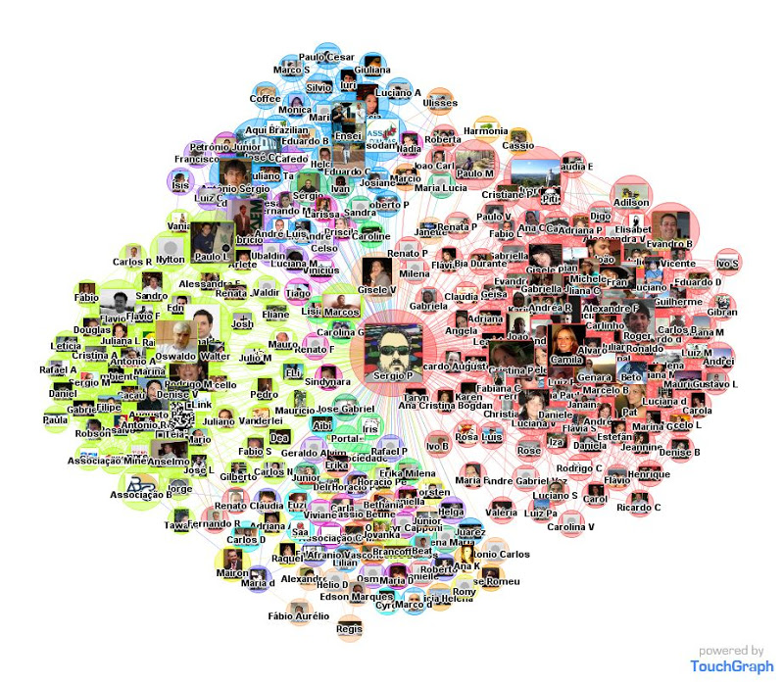
O que é uma rede de colaboração?

Slide 5
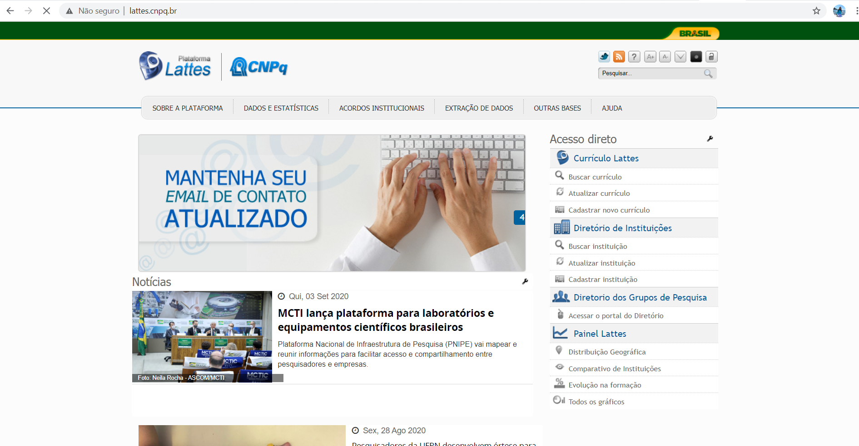
Plataforma Lattes
A Plataforma Lattes é um sistema de currículos virtual criado e mantido pelo Conselho Nacional de Desenvolvimento Científico e Tecnológico (CNPq), pelo qual integra as bases de dados curriculares, grupos de pesquisa e instituições em um único sistema de informações, das áreas de Ciência e Tecnologia, atuando no Brasil.

Slide 6
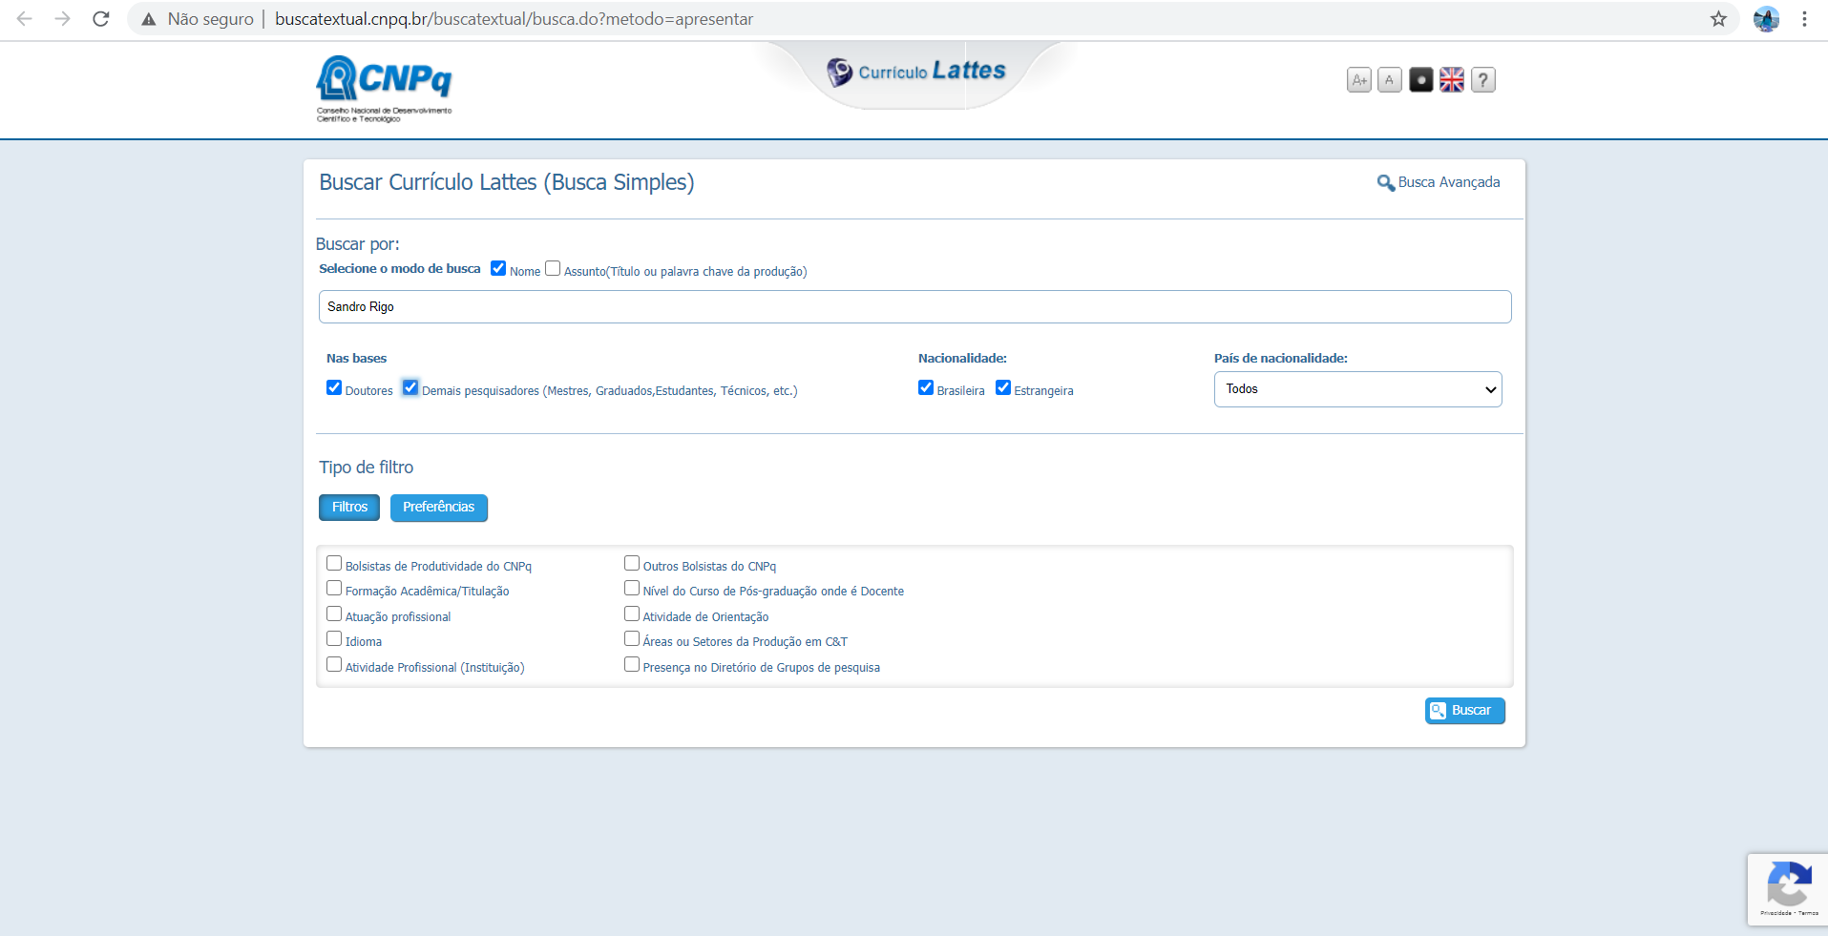
Plataforma Lattes

Slide 7
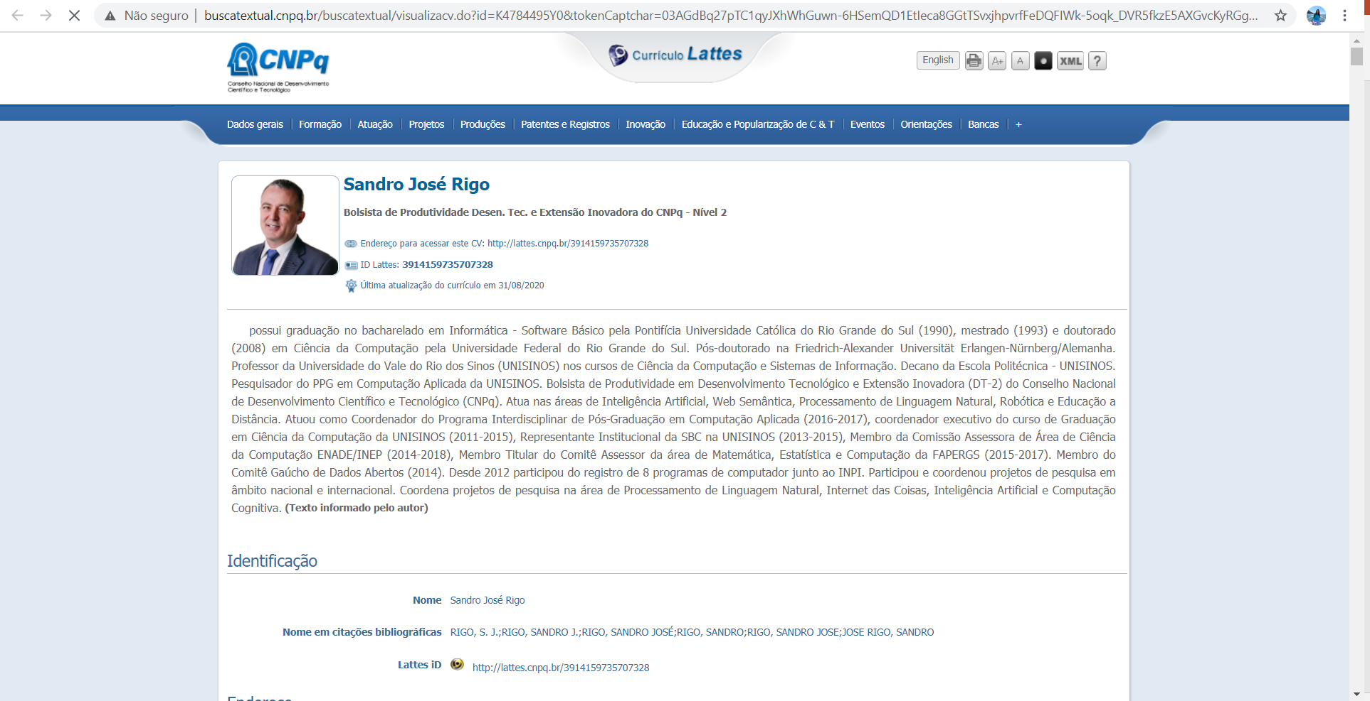
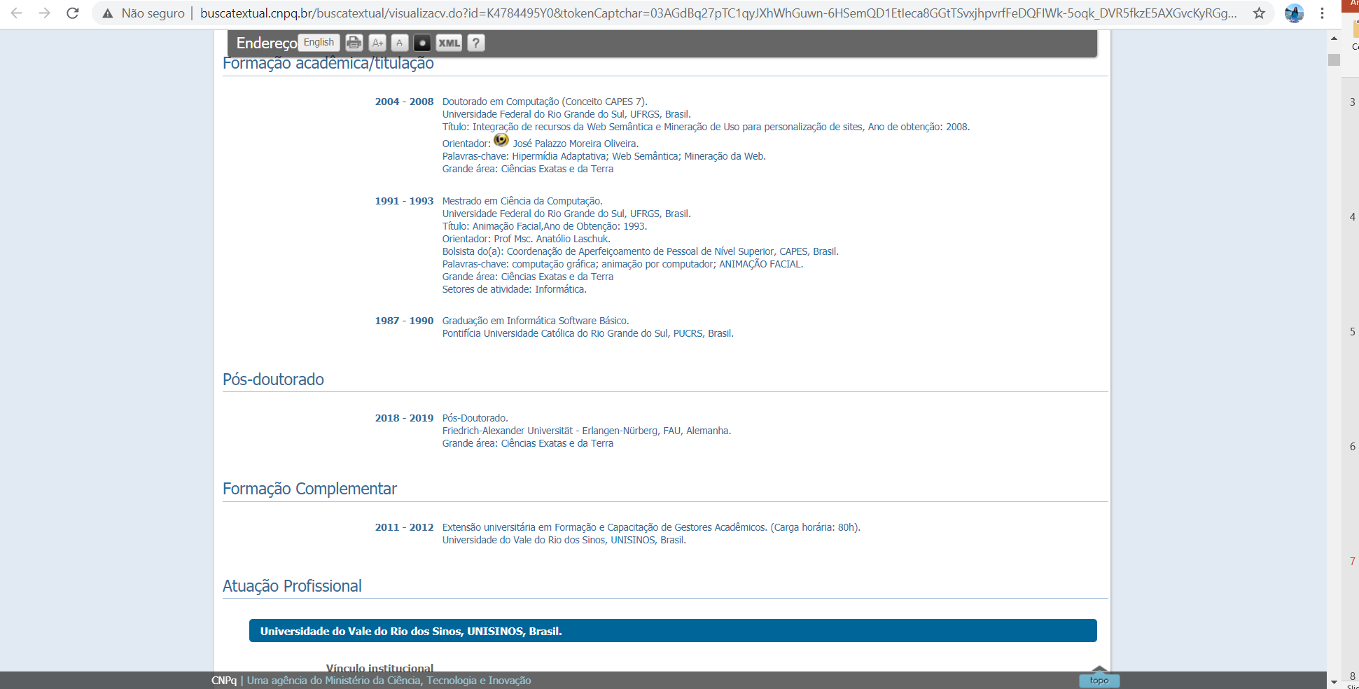
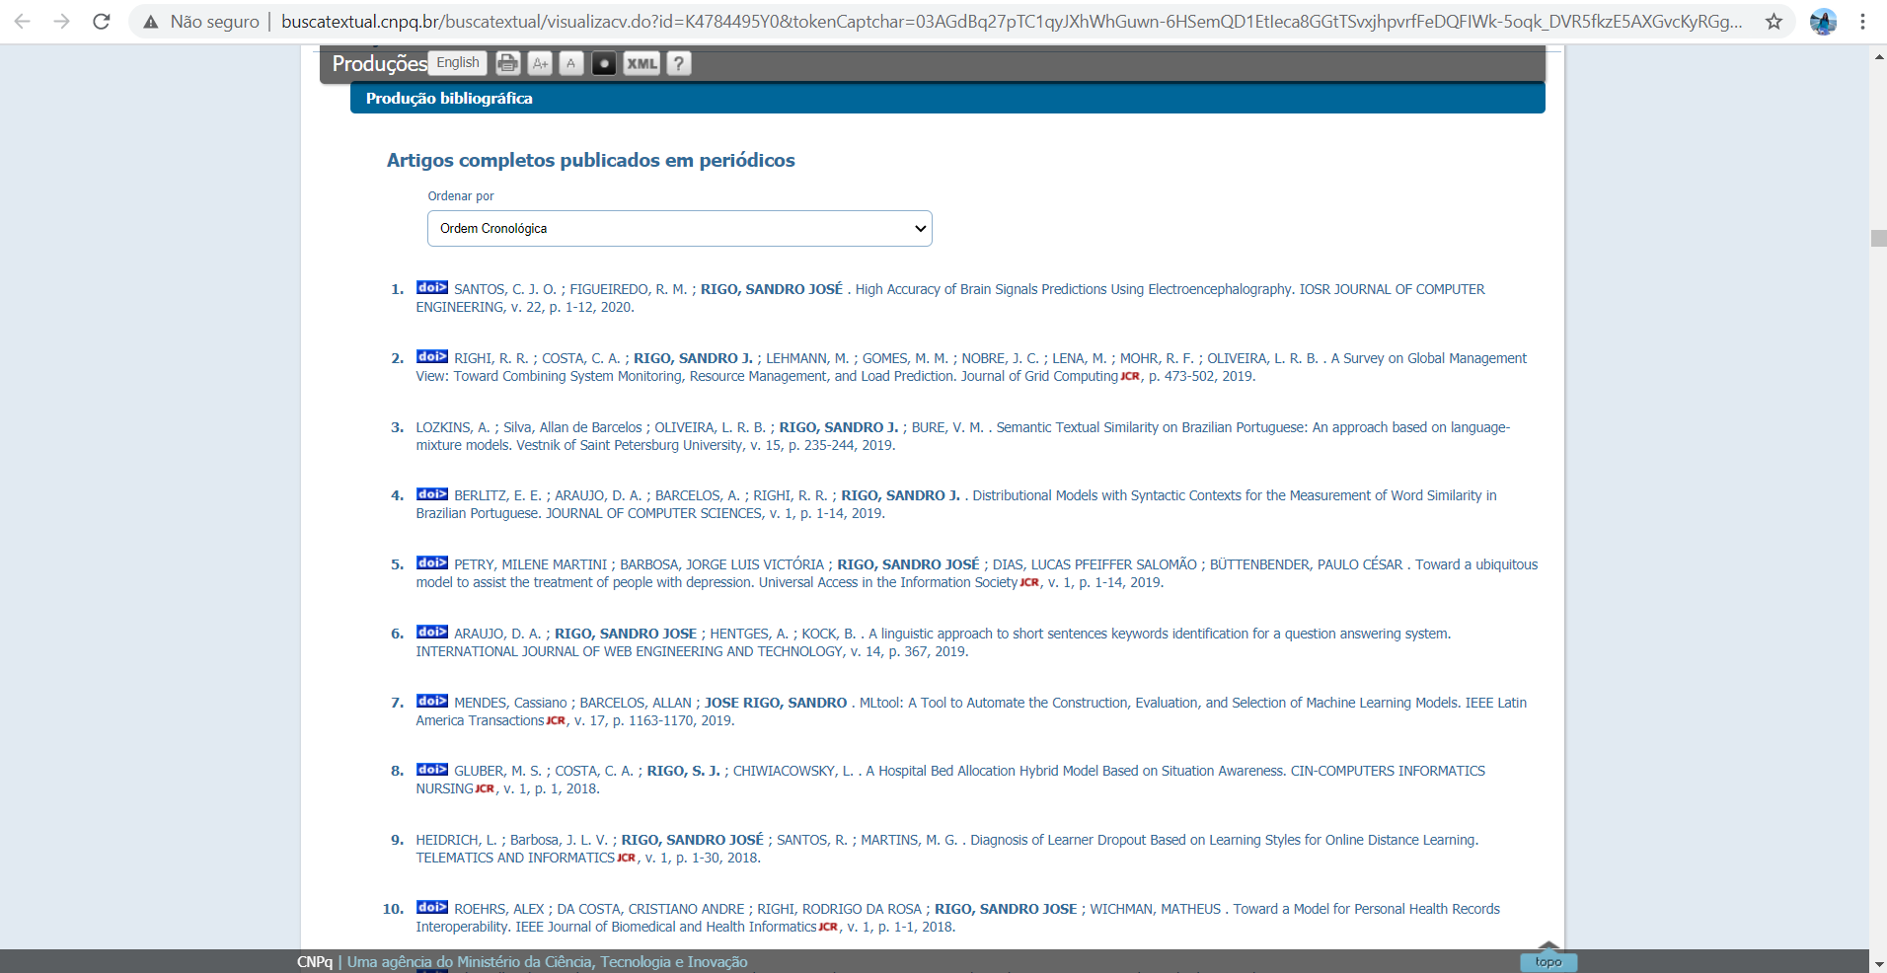
Plataforma Lattes

Slide 8
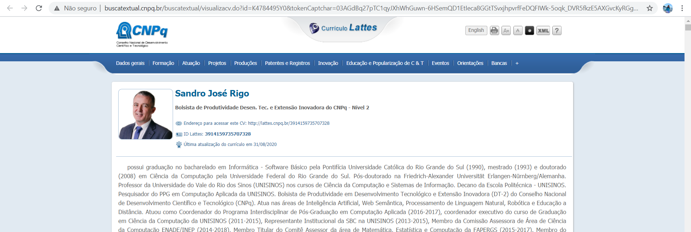
Plataforma Lattes

Slide 9
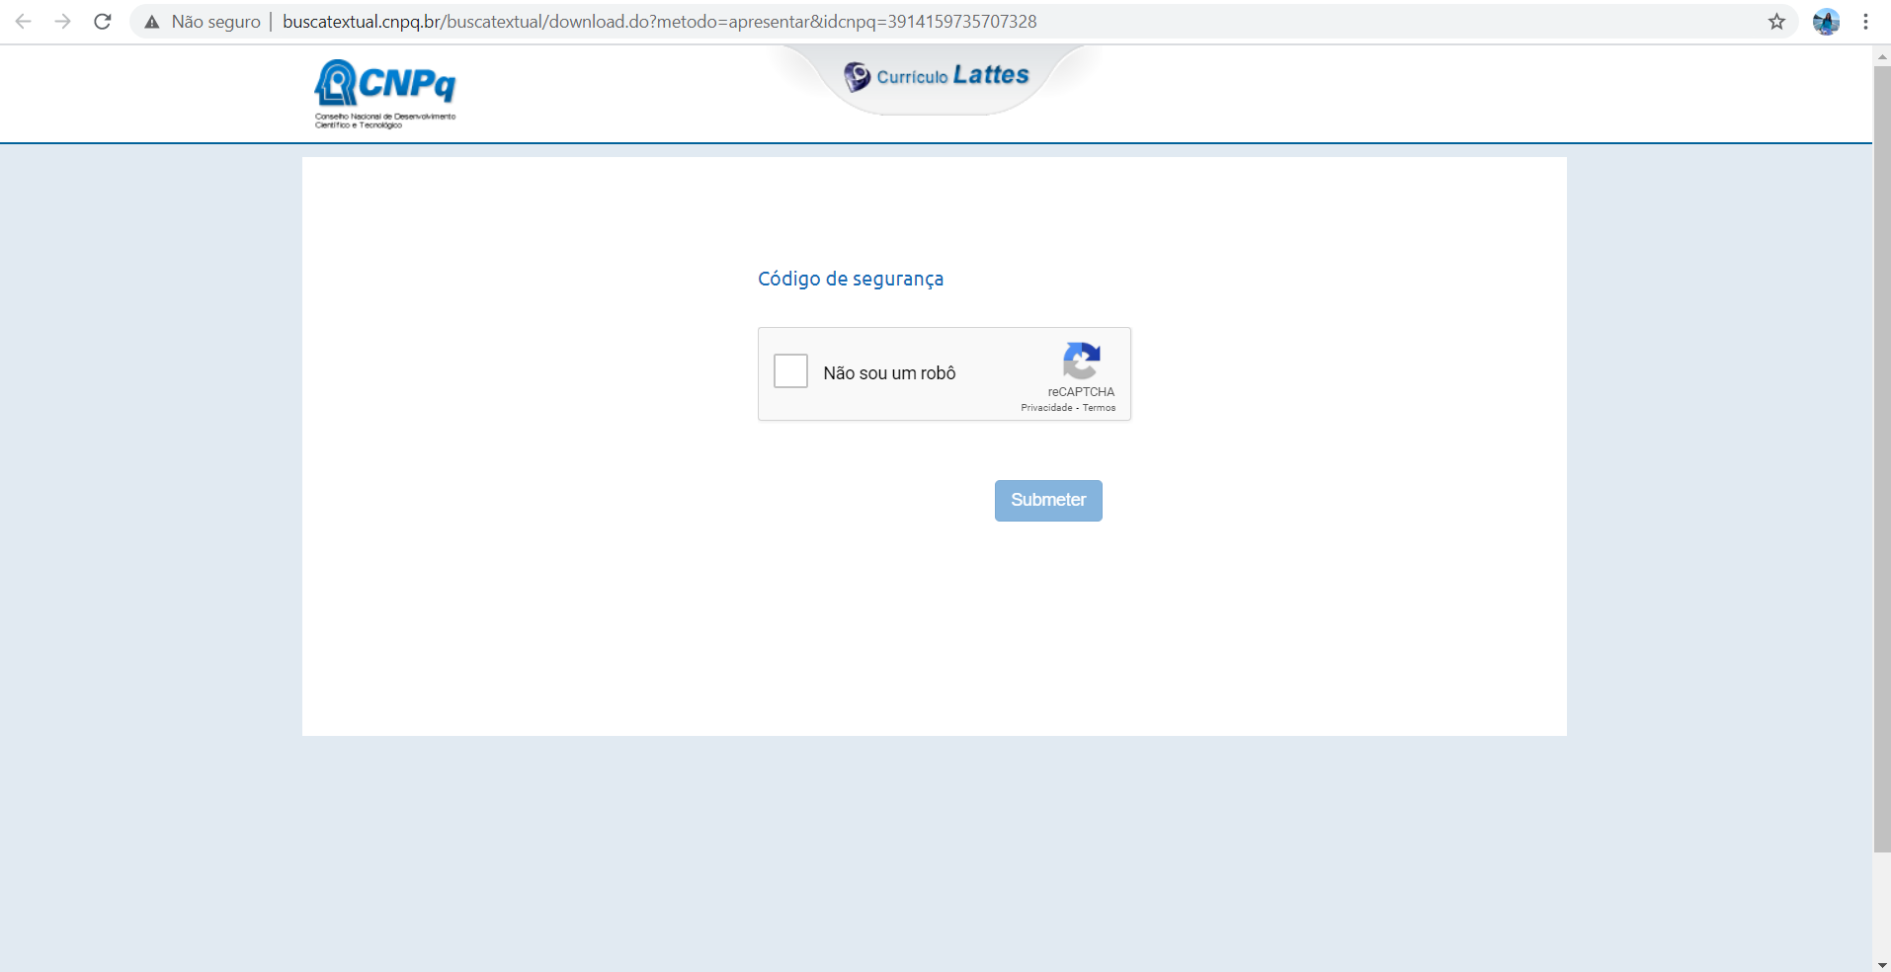
Plataforma Lattes

Slide 10
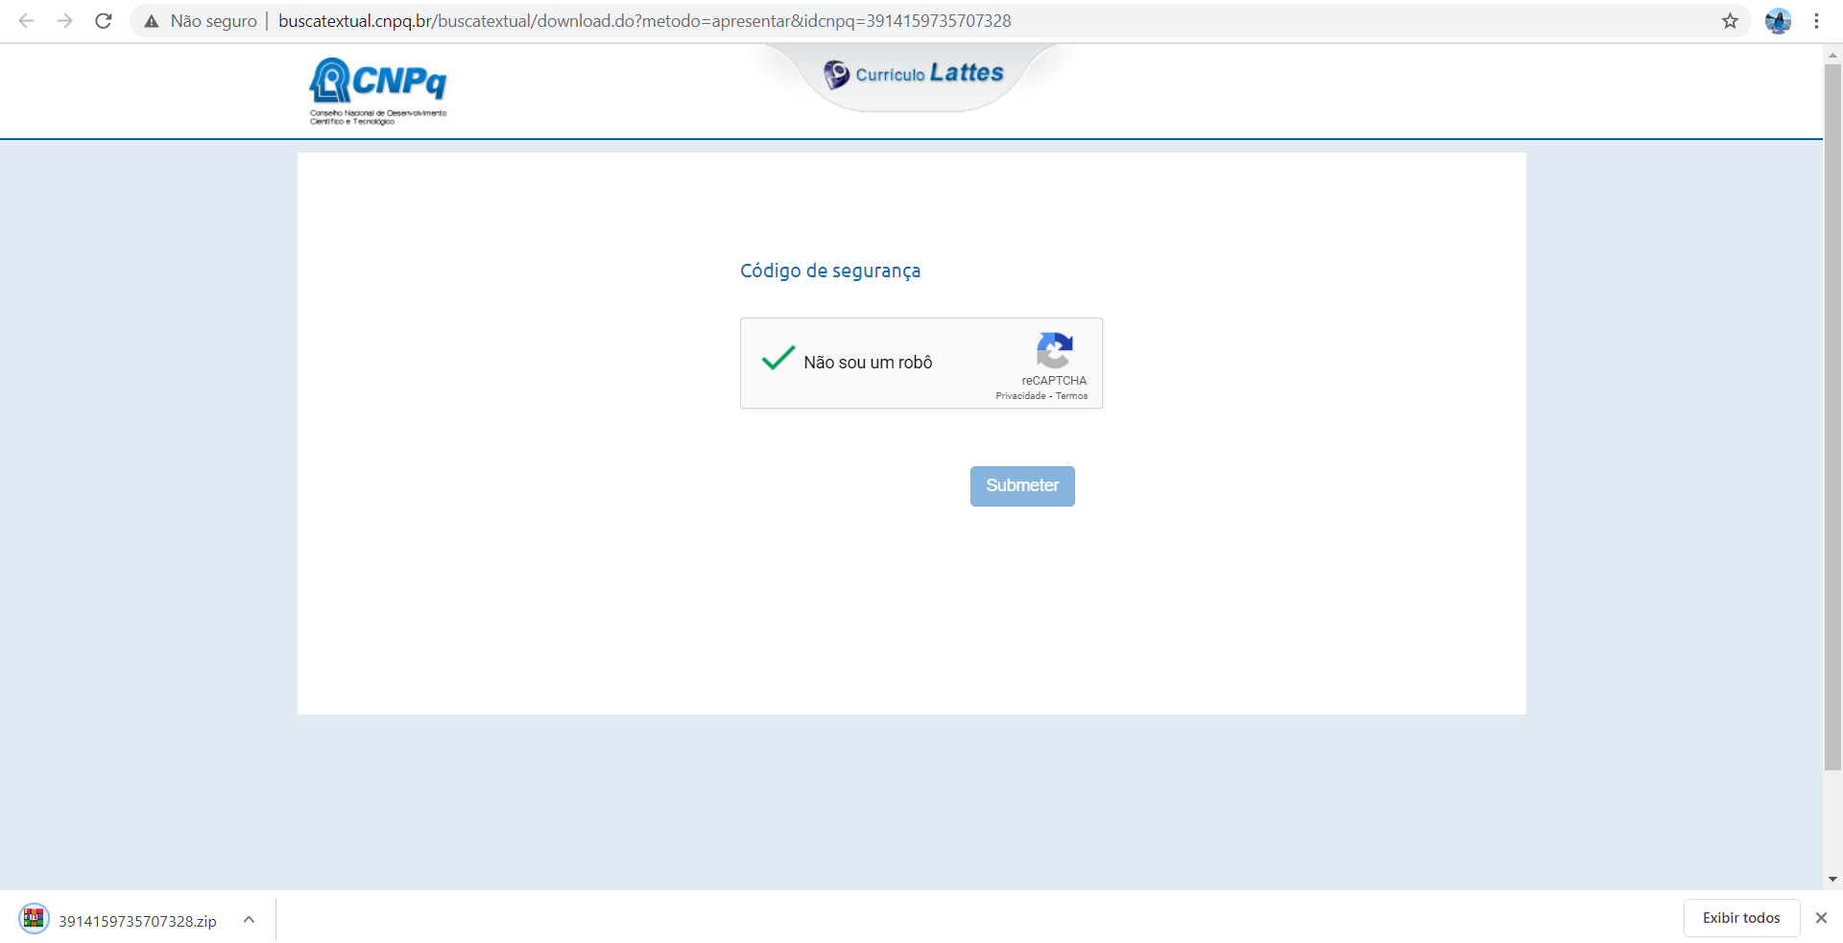
Plataforma Lattes

Slide 11
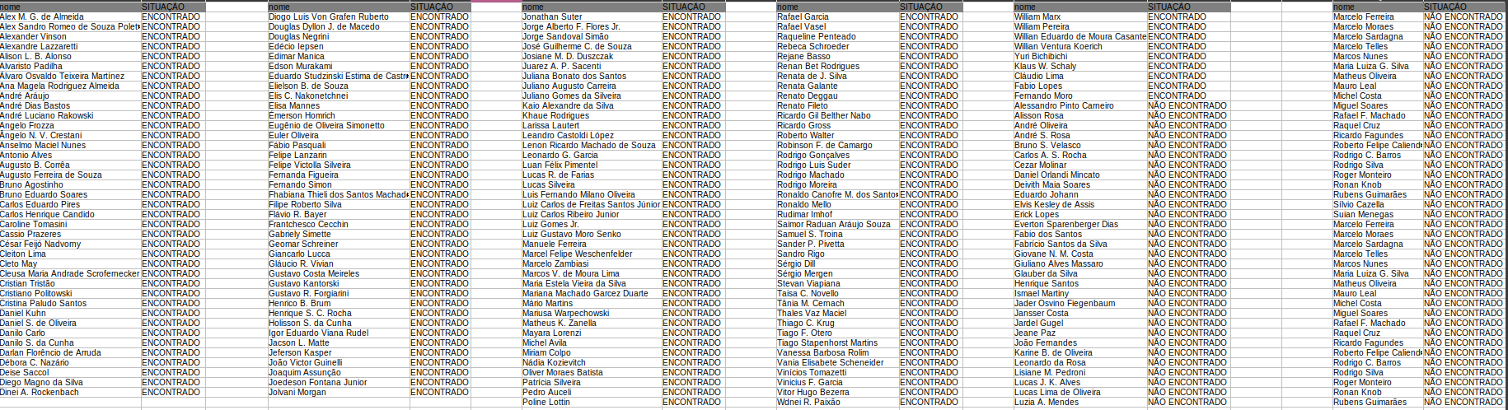
Plataforma Lattes
A partir dos 221 primeiros autores de artigos da Escola Regional de Banco de Dados (ERBD), 167 foram localizados e tiveram seu currículo coletado em formato XML.

Slide 12
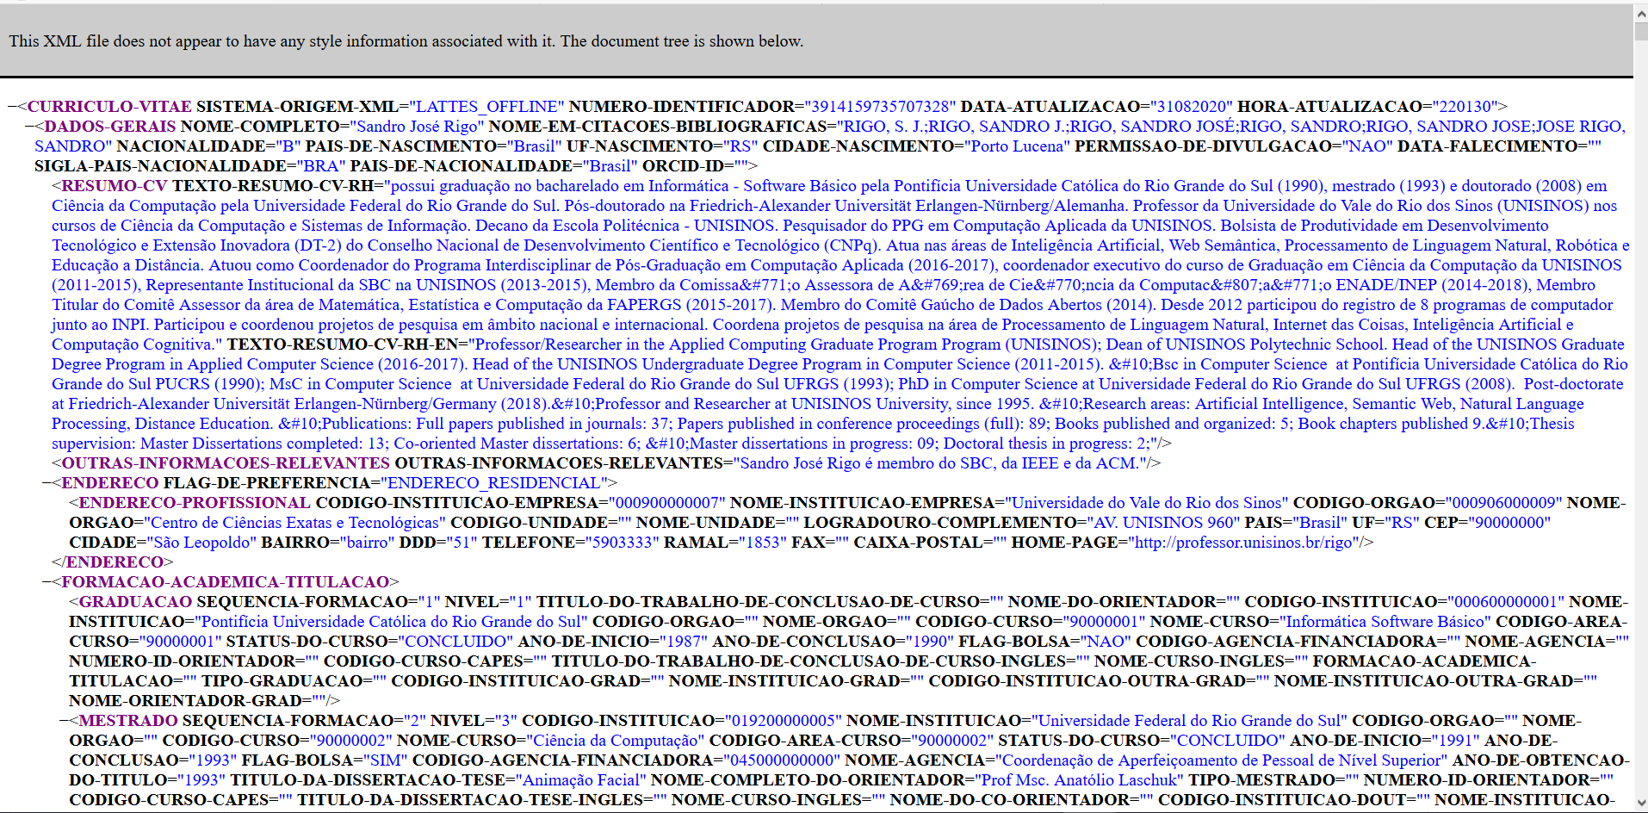
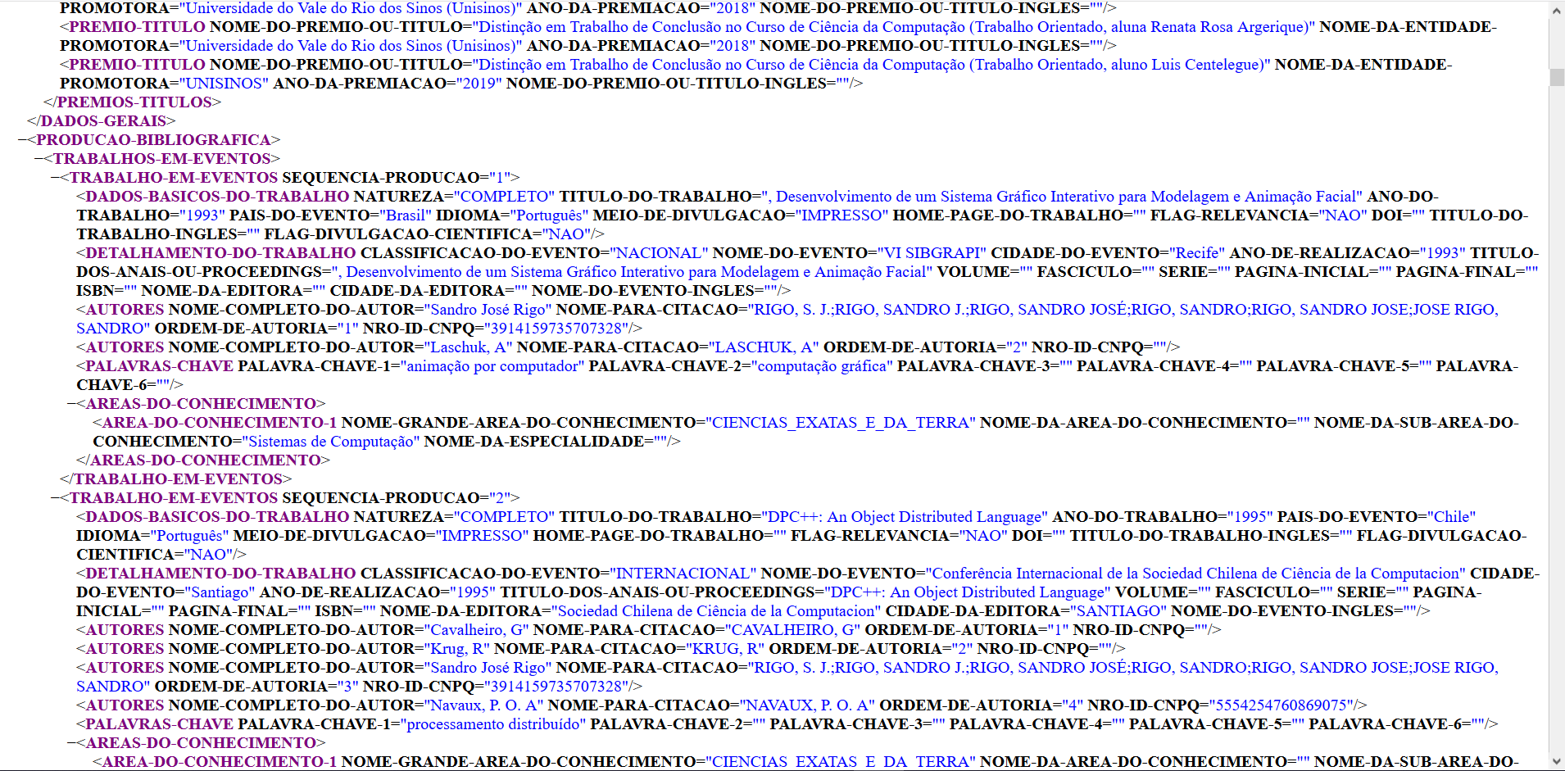
Arquivos XML
XML é a sigla, em inglês, de Extensible Markup Language, ou seja, é uma linguagem de marcação que define um conjunto de regras para codificação de documentos.

Slide 13
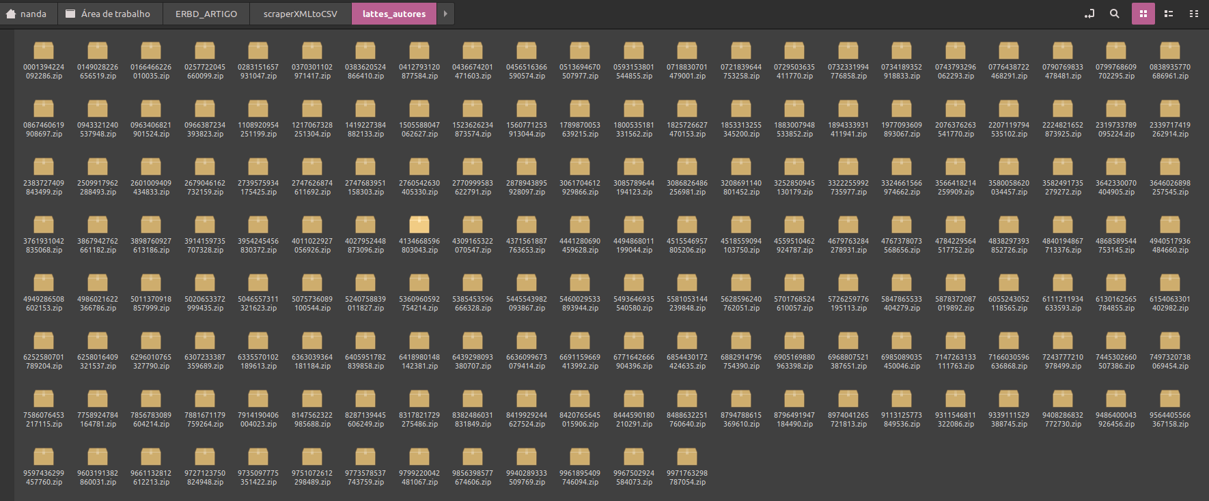
Currículos coletados

Slide 14
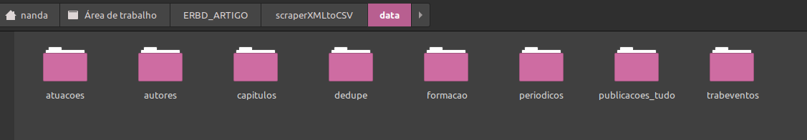
Geração de Data Frames .csv
A análise e subdivisão em Data Frames .csv (tabela de uma base de dados) foi feita com a linguagem de Programação Python 3.7, utilizando para isso diversas bibliotecas da linguagem, como:
Pandas
NumPy
xlrd
Xlwt
Os Data Frames foram divididos em atuações dos autores (tanto profissionais como acadêmicas), lista dos autores coletados e informações básicas, possíveis capítulos de livros publicados, sua formação acadêmica, e por fim, periódicos e trabalho em eventos.

Slide 15
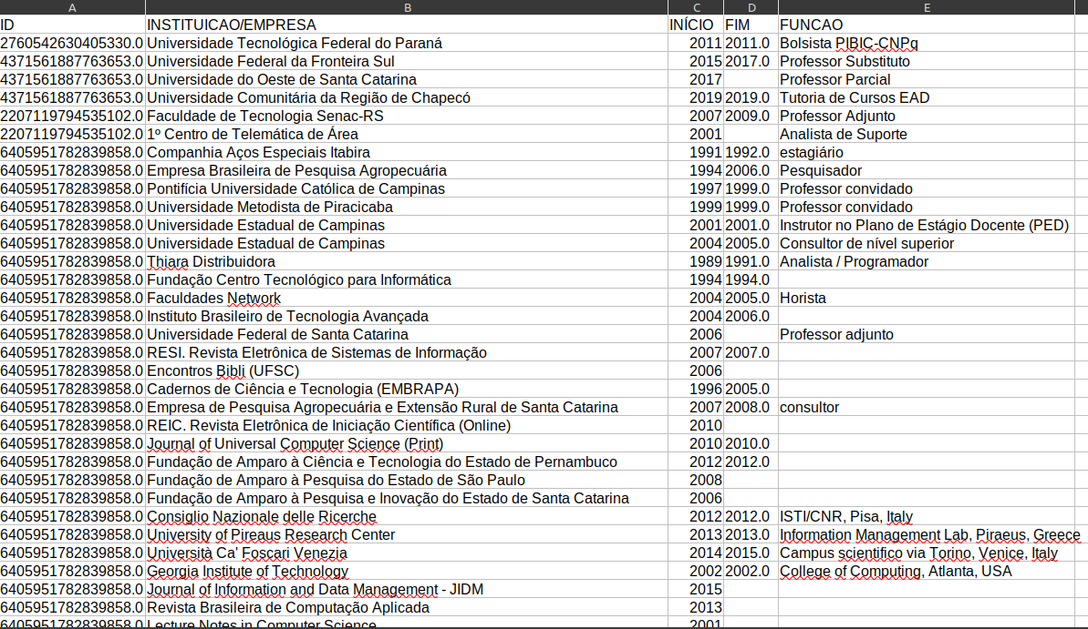
Data Frame – Atuações Profissionais

Slide 16
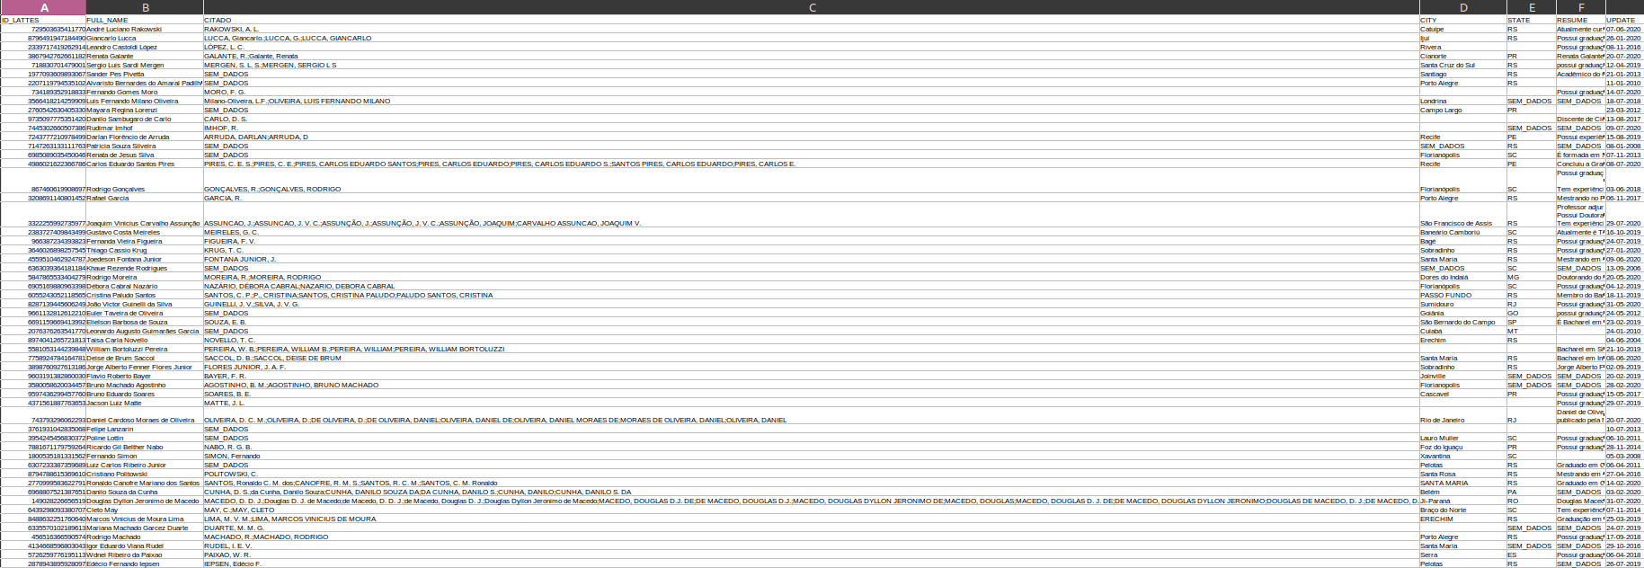
Data Frame – Informações Autores coletados

Slide 17
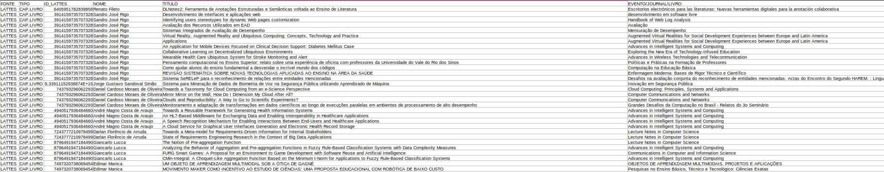
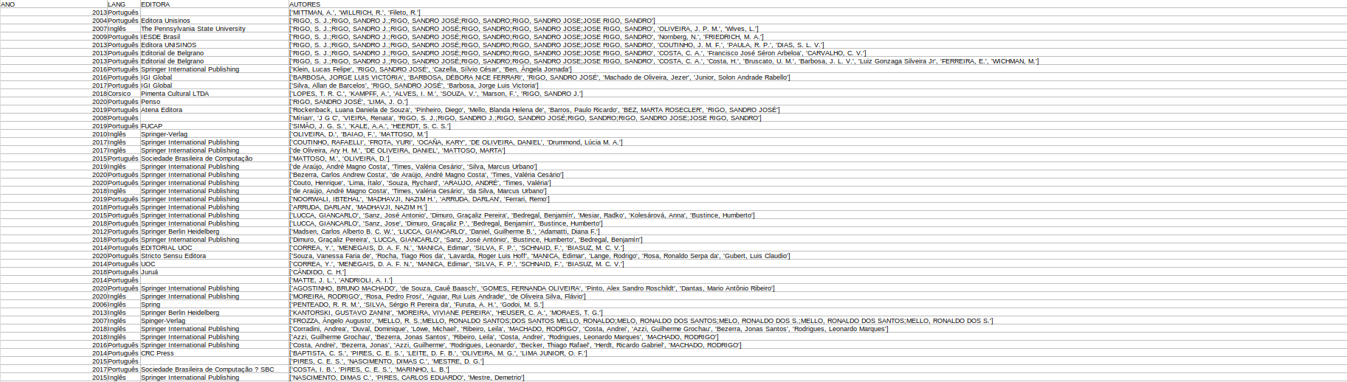
Data Frame – Capítulos de Livro

Slide 18
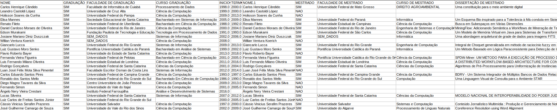
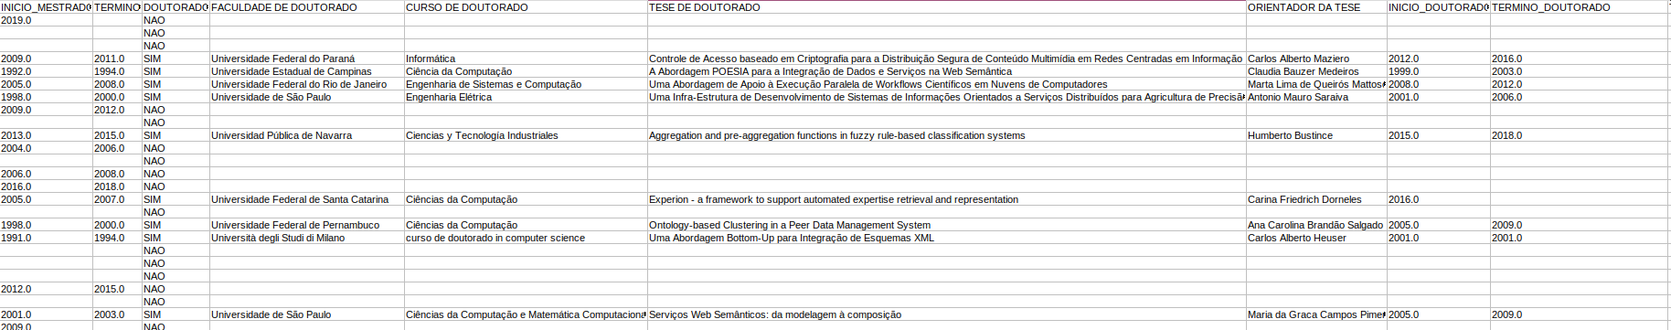
Data Frame – Formação Acadêmica

Slide 19
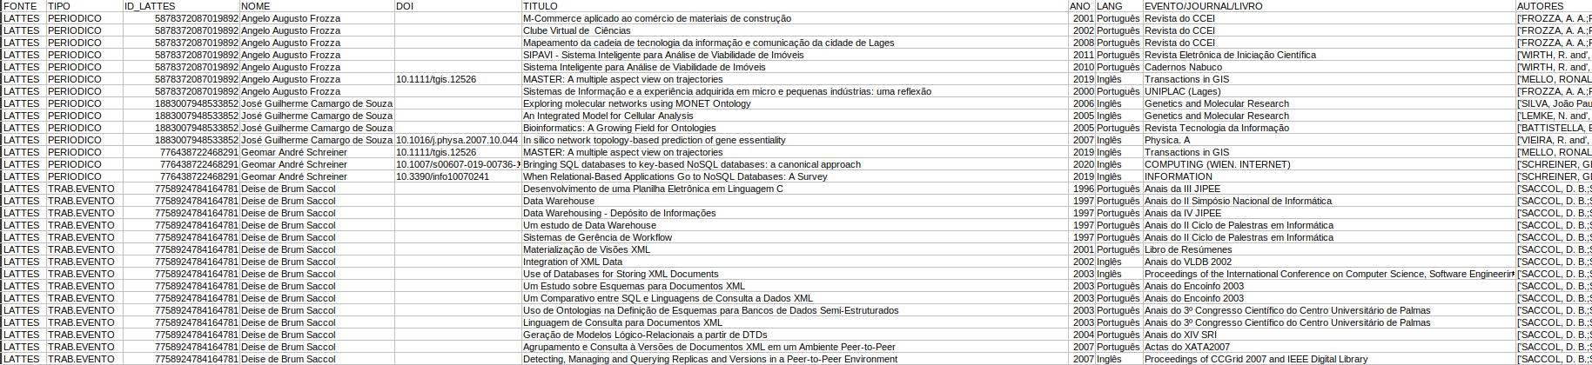
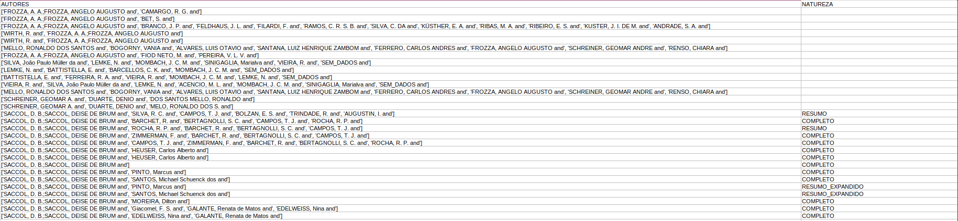
Data Frame – Periódicos e Trabalhos em Eventos

Slide 20
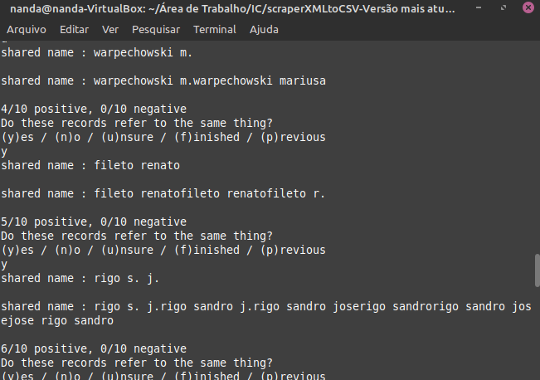
Deduplicação de nomes
Com a geração dos Data Frames em formato .csv, após, todas as informações foram passadas para um grande grafo.
Um problema encontrado durante a elaboração do grafo foi a deduplicação de nomes e/ou citações de autores, devido a diferentes formas de cadastros que foram realizadas envolvendo um mesmo autor.
Para resolver o problema, foi usado a biblioteca pandas_dedupe do Python, que de acordo com um treinamento prévio do usuário, identifica padrões para resolver as duplicações de nomes equivalentes.

Slide 21
Grafo de Coautoria
Com a deduplicação de nomes, o grafo foi refinado e gerado com sucesso com a biblioteca do Python NetworkX. Foi usado o software Gephi para visualização e manipulação do grafo.
Os autores foram representados como nós: 2931 envolvidos na rede de colaboração.
Publicações em comum foram representadas como ligações entre esses autores (arestas): 12157 no total.
Publicações em comum consideradas:
Periódicos (arestas em azul) – 72,02 % das arestas.
Trabalhos em eventos (arestas em rosa) – 27,98% das arestas.

Slide 22
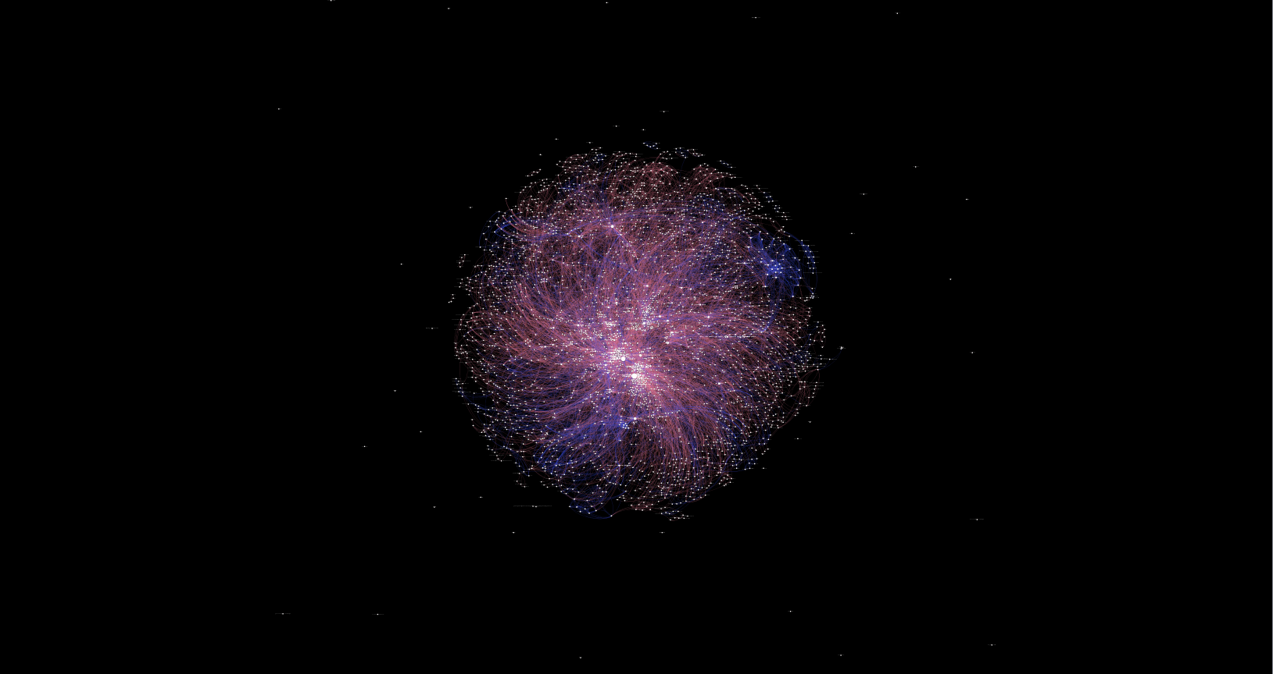

Slide 23
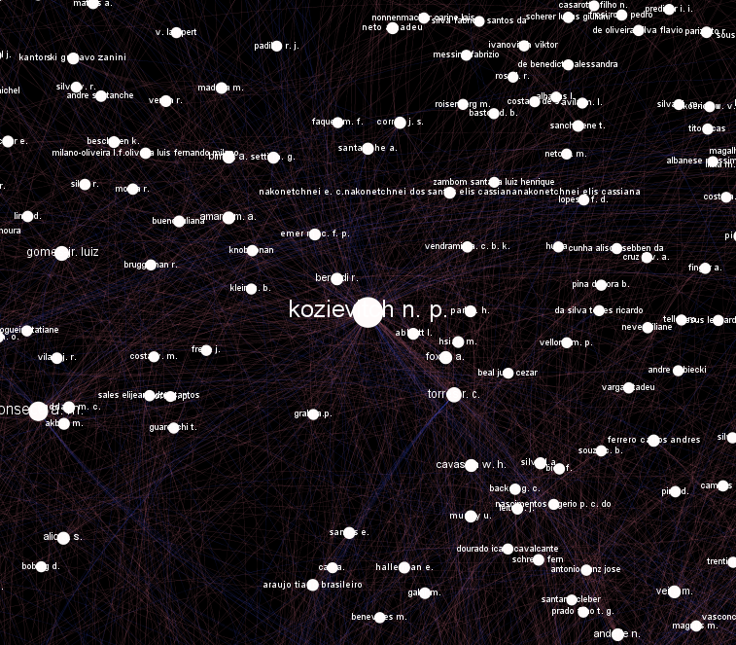

Slide 24
Análise da Rede
Através de métricas de Teoria dos Grafos, foi possível aplicar diferentes cálculos sobre a rede, como:
PageRank (identificar os autores mais importantes da comunidade)
Clustering Coefficient (cálculo da tendência com que os nós de um grafo tendem a agrupar-se)
Betweenness Centrality (detectar os autores que mais tem controle sobre a rede)
Comprimento Médio de Caminho (número de publicações para chegar de um autor à outro).
A existência de grupos que colaboram mais densamente.

Slide 25
Análise da Rede
O grau médio da rede obtido foi de 8,295, ou seja, representa a quantidade média de 8,295 publicações de um autor com outros.
Com o cálculo do Clustering Coefficient, foi identificado que os autores com maior tendência a colaborarem com outros autores da rede foram:
Índice | Citação | Autor
1 | schneider v. | Vania Schneider
2 | palazzo j. m. o. | José Palazzo Moreira
3 | kozievitch n. p. | Nádia Kozievitch
4 | mattos m. | Mauro Marcelo Mattos
5 | fileto renato | Renato Fileto
6 | brito a. | André Brito

Slide 26
Análise da Rede
Com o cálculo do PageRank, foi identificado que os autores mais importantes da comunidade são:
Índice | Citação | Autor
1 | schneider v. | Vania Elisabete Schneider
2 | palazzo j. m. o. | José Palazzo Moreira
3 | simonetto eugenio de oliveira | Eugênio Simonetto
4 | kozievitch n. p. | Nádia Kozievitch
5 | fileto renato | Renato Fileto
6 | camargo robinson figueiredo de | Robinson Figueiredo
7 | mello r. s. | Ronaldo dos Santos Mello
8 | galante r. m.g | Renata Galante
9 | santos cristina paludo | Cristina Paludo Santos
10 | frozza a. a. | Angelo Augusto Frozza

Slide 27
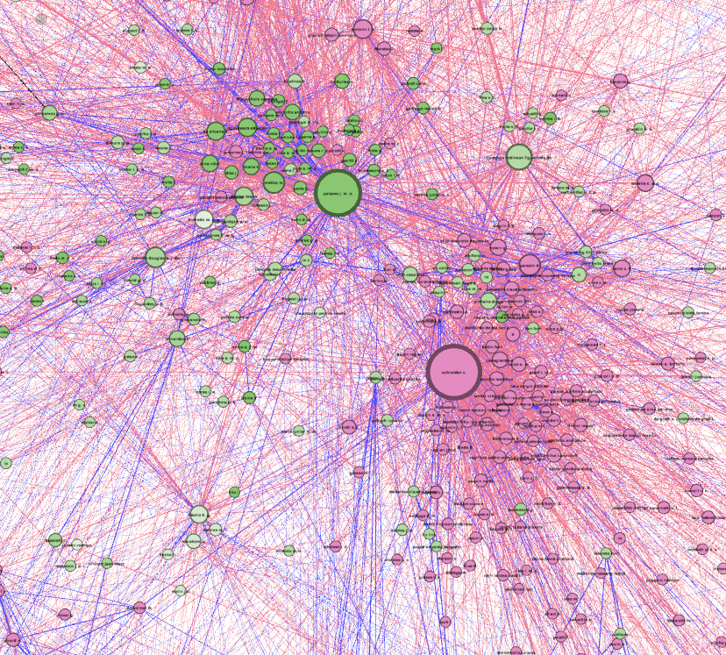
Análise da Rede
O comprimento médio de caminho da rede foi de 3,74 nós para se deslocar no grafo.
E por fim, com o cálculo da modularidade, também foi possível identificar pequenas comunidades, formadas de grupos que colaboram mais densamente. Essas comunidades foram identificadas por diferentes cores no grafo.

Slide 28
Trabalhos Futuros
Pretende-se identificar a evolução dos autores dessa comunidade a partir de suas formações e afiliações, aumentando a rede analisada.

Slide 29




Agradecimentos
EXTRAÇÃO DE REDES DE COLABORAÇÃO DA PLATAFORMA LATTES: O CASO DOS PRIMEIROS AUTORES DE ARTIGOS DA ESCOLA REGIONAL DE BANCO DE DADOS
Contatos: fernandamsouza833@gmail.com
rebeca.schroeder@udesc.br

